Slide 1
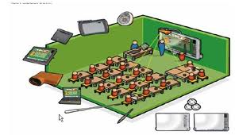
العارضة مُعدة لطلاب الصف السادس(أ)
مدرسة الرازي الابتدائية
إعداد: شيماء اغباريه
الدرس رقم 1
ضمن مشروع التخرج
*رمز لملاحظات المعلم.

Slide 2
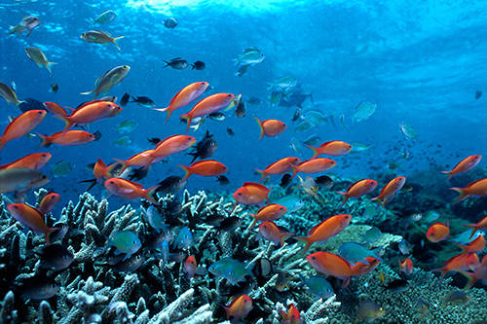
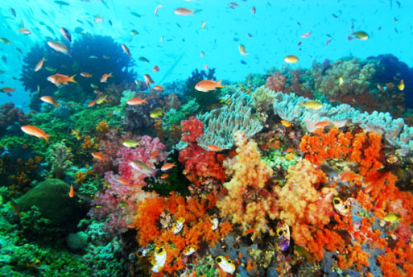
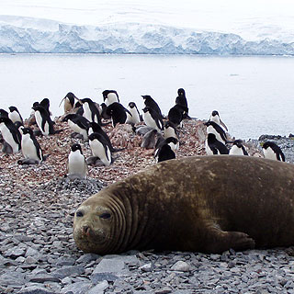
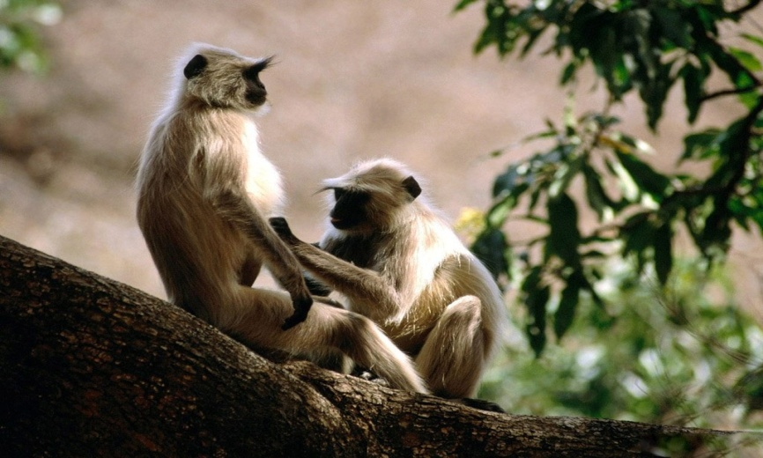
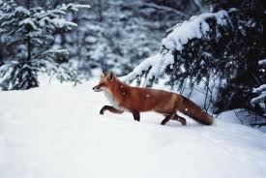
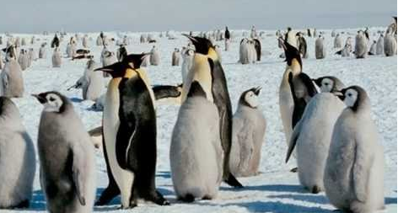
1

Slide 3
ماذا نعني بمصطلح التنوع؟؟
2

Slide 4
مقطع فيديو عن التنوع
3

Slide 5
التنوع هو وجود انواع متعددة من الكائنات الحية في بيئة حياتية واحدة.
تنوع الأنواع
4

Slide 6
هيا نذكر أسماء مخلوقات حية قدر الإمكان.................!!!
في البحر
في الغابة
في المستنقع
5

Slide 7
تنوع البيئات الحياتية في الكرة الأرضية: تتميز البيئات الحياتية على الكرة الأرضية عن بعضها البعض بكِبَرِها.
هناك بيئات حياتية تمتد على منطقة هائلة كالمحيطات مثلاً.
وهناك بيئات مساحتها أصغر كصحراء النقب مثلاً أو رمال شاطئ البحر.
وهناك أيضًا بيئات حياتية أصغر بكثير كشجرة التين مثلاً التي تنمو في أطراف البلدة.
6

Slide 8
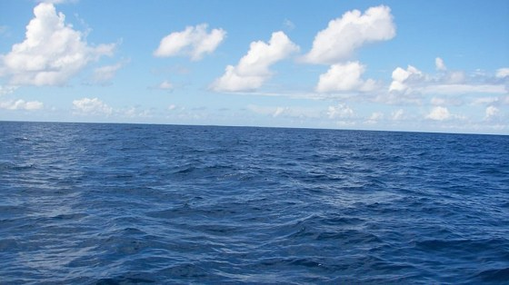
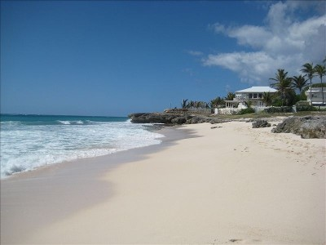
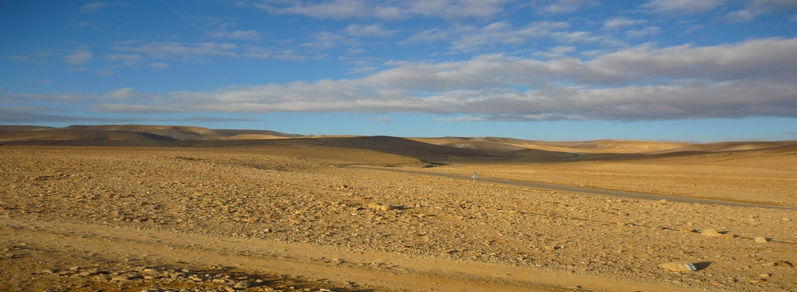
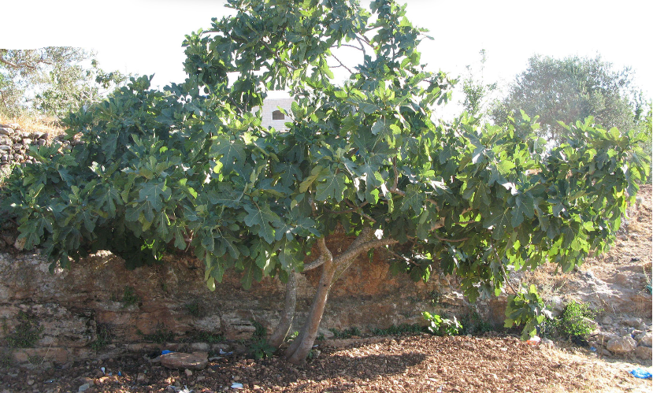
7

Slide 9
تتميز البيئات الحياتية عن بعضها البعض في كِبَرِها فقط!!
8

Slide 10
تتميز البيئات الحياتية عن بعضها البعض ليس في كِبَرِها فقط!!
وإنما في الشروط التي تسود في كل بيئة منها أيضًا.
وفي تنوع الأنواع التي تعيش فيها.
9
*توضيح مصطلح الشروط الحياتية في البيئة.

Slide 11
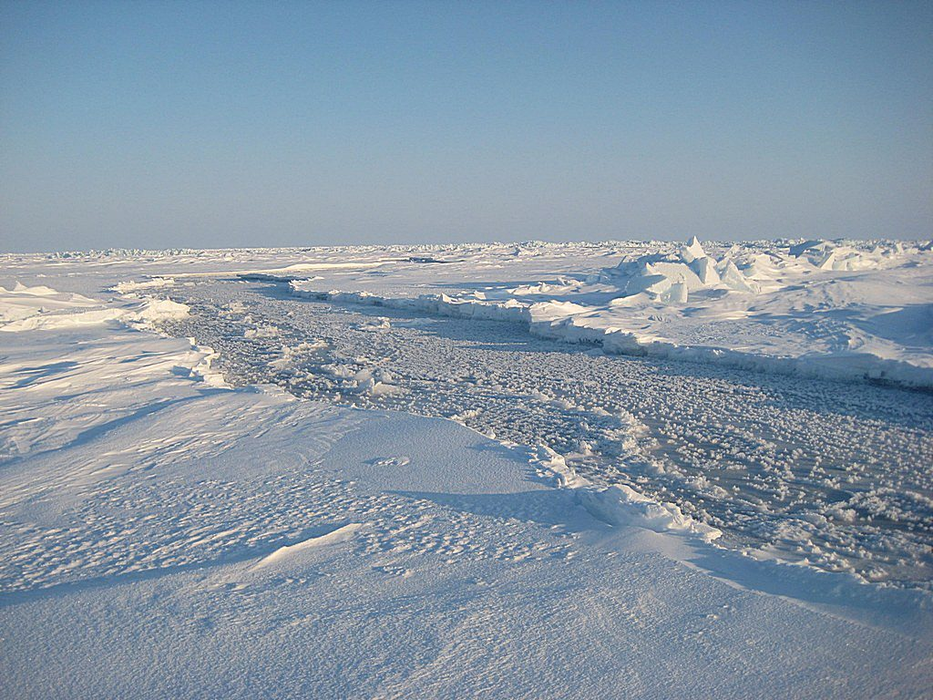
إجراء مقارنة من ناحية الشروط الحياتية بين المنطقتين
10

Slide 12
هيا نذكُر هدف المقارنة.........!!
جدول مقارنة:
المقارن المعايير | منطقة أ | منطقة ب
11

Slide 13
التشابه:
المختلف:
ومن ثُمَّ
الاستنتاج:
12

Slide 14
بنظرة جديدة
13

Slide 15
البيوسفيرا
تشمل
بيئات متنوعة
كُل
بيئة حياتية
فيديو
مركبة من
مركبات بيئة جامدة
مركبات بيئة حية
14

Slide 16
مركبات بيئة حية
مركبات بيئة جامدة
تشمل
تشمل
نباتات
مواد:صخور، أراضي، هواء، ماء
الإنسان
طاقة وقوى:ضوء، حرارة، ريح، حركة ماء
حيوانات
بكتيريا
فطريات
15

Slide 17
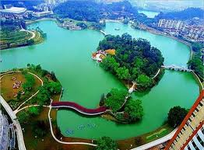
كل بيئة حياتية هي منظومة بيئية مركبة، يمكن أن نرى فيها المركبات المختلفة والعلاقات والتأثيرات المتبادلة بينها.
16
*العودة إلى الشريحة السابقة لتوضيح العلاقات والتأثيرات المتبادلة.

Slide 18
أسئلة التقييم
17

Slide 19
لفت انتباه بعض الطلاب أنه بجانب جذع شجرة الصنوبر تطورت فطريات كثيرة. وجد الطلاب على جذع الشجرة نملاً وحرباء أيضًا. ورأوا بين أغصان الشجرة عش عصافير.
ادعى الطلاب أن شجرة الصنوبر هي بيئة حياتية.
هل الطلاب محقون في ادعائهم؟ عللوا موقفكم.
الإجابة:
18

Slide 20
(2) بعد الأمطار الغزيرة التي هطلت خلال عدة أيام متواصلة تكونت تجمعات مياه كثيرة.
دار جدل بين بعض الطلاب إذا كان يمكن اعتبار كل تجمع مياه بيئة حياتية، أو أنه فقط يمكن اعتبار التجمع الذي يتواجد في نفس المكان كل سنة وخلال كل فصل الشتاء بيئة حياتية.
أ. اشرحوا ما هي البيئة الحياتية.
ب. هل كل تجمع مياه هو بيئة حياتية؟ عللوا إجابتكم.
19

Slide 21
(3)تحدث داني ودينا عن الحياة على سطح كواكب سيارة أخرى.
عرض معلم الطبيعة أمامهما معطيات عن الكرة الأرضية وعن كوكب سيار وهمي "كومودور".
فيما يلي المعطيات: الجدول في الشريحة التالية.
اذكروا سببًا واحدًا يفسر لماذا سيجد الإنسان صعوبة كبيرة في العيش في كومودور. عللوا إجابتكم.
20

Slide 22
 | الكرة الأرضية | كومودور
البُعد عن كوكب شبيه بالشمس | 148,640,000 كم | 902,546,000
تركيبة الغلاف الجوّي | حوالي 20% أوكسجين حوالي 80% نيتروجين حوالي 0.037% ثاني أكسيد الكربون | حوالي 5% أوكسجين حوالي 5% نيتروجين حوالي 90% ثاني أكسيد الكربون
تواجد طبقة أوزون | توجد حوالي 80% نيتروجين حوالي 0.037% ثاني أكسيد الكربون | لا توجد
غيوم | توجد | لا توجد
مدة الدوران حول المحور | 24 ساعة | 48 ساعة
مدة الدوران حول الشمس | 365.5 يوم | 200 يوم
21

Slide 23
مهمة بيتية- العمل بأزواج
*اضغط هنا للانتقال إلى ملف المهمة التعليمية.
*اضغط هنا للدخول إلى موقع آفاق
كلمة المستخدم:qsm_s3
كلمة السر:qsm_s3
22

Slide 24
لتنفيذ المهمة عليكم الدخول إلى موقع آفاق في العلوم والتكنولوجيا.
أ. توجهوا إلى مضمون البيئة وجودة البيئة ثم اختاروا موضوع بيئات حياتية.
ب. اختاروا البيئة الحياتية التي تجرون المهمة عليها.
ج. استعينوا بمعلومات، بصور، بفعاليات تتعلق بالبيئة الحياتية التي تجرون المهمة عليها.
د.انتقلوا إلى الشريحة التالية لاختيار البيئة الحياتية........
23

Slide 25
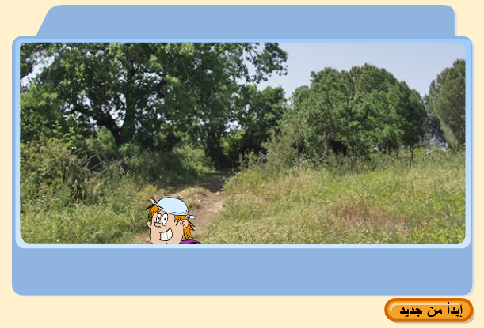
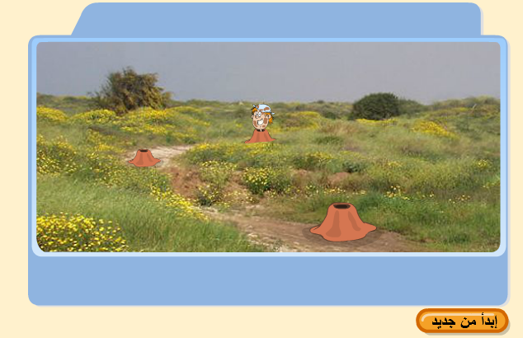
الحرش
1
حقل البور
2
النهر
3
24

Slide 26
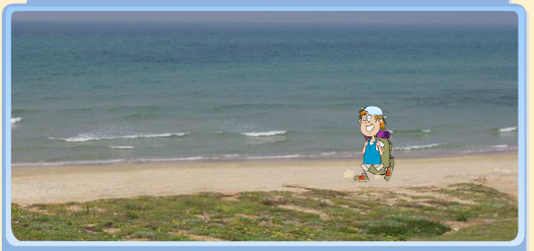
شاطئ البحر
4
الصحراء
5
25

